Slide 1


UỶ BAN NHÂN DÂN QUẬN LONG BIÊN
TRƯỜNG MẦM NON HOA TRẠNG NGUYÊN
LĨNH VỰC PHÁT TRIỂN THẨM MỸ
HOẠT ĐỘNG ÂM NHẠC
Vận động: Bài hát “Gia đình gấu”
Nghe hát: Nhà mình rất vui
Đối tượng: Mẫu giáo bé

Slide 2


Ổn định tổ chức

Slide 3
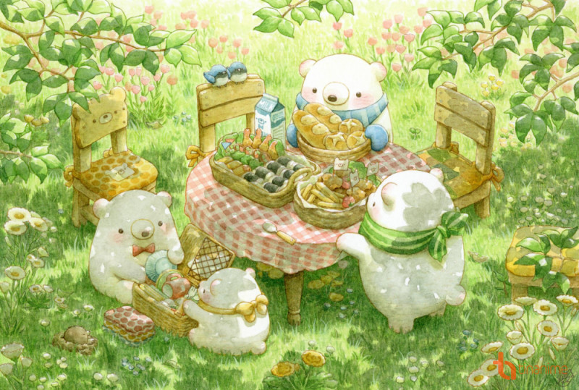

Vận động bài:
“ Gia đình gấu”

Slide 4
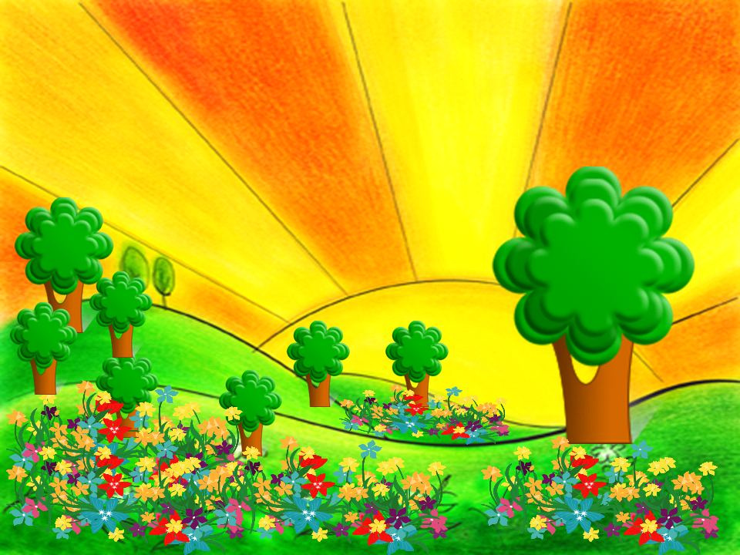
Tập thể vận động:
Gia đình gấu

Slide 5
Tổ 1 vận động: Gia đình gấu

Slide 6
Tổ 2 vận động: Gia đình gấu

Slide 7
Tổ 3 vận động: Gia đình gấu

Slide 8
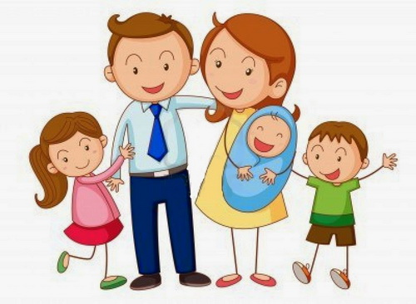
Nghe hát: Nhà mình rất vui

Slide 9




Bài học đến đây là kết thúc rồi, hẹn gặp lại các bé vào bài học sau.

